Slide 1
초경량 블록 암호 CHAM에 대한 CPA 공격과 대응기법 제안
김현준, 권혁동, 김경호, 서화정
한성대학교 IT융합공학부

Slide 2
경량 암호 CHAM 알고리즘
전력 분석 공격
마스킹 기법
제안 공격 기법
제안 마스킹 기법

Slide 3
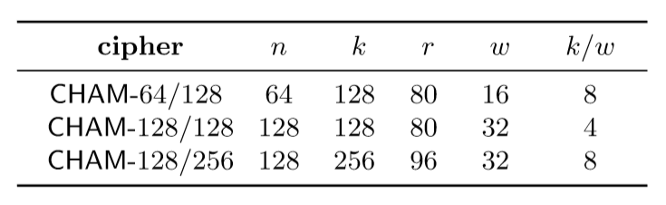
CHAM
국산 경량 블록 암호로 자원 제약을 받는 저 사양 디바이스 장치에서 효율적인 알고리즘
ARX (더하기, 회전, XOR) 연산 기반 4- 분기 Feistel 구조
8 비트 AVR 마이크로 컨트롤러의 작업 수를 최소화하기 위해 1 비트 및 8 비트 두 가지 유형의 왼쪽 회전을 사용
CHAM-64 / 128, CHAM-128 / 128 및 CHAM-128 / 256 세 가지

Slide 4
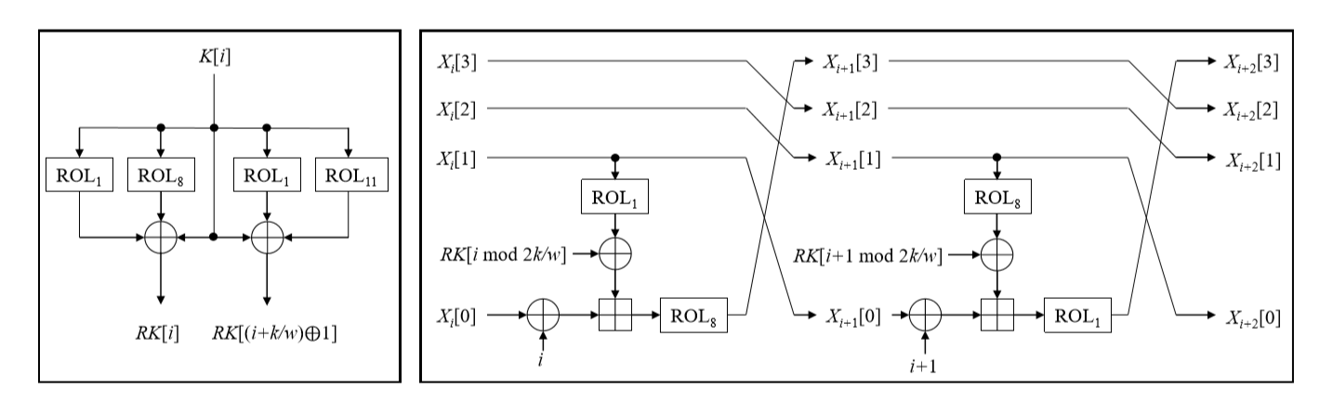
Key schedule 특징
하나의 키 워드에 2개의 라운드 키가 겹치지 않게 생성
둘 중 하나의 라운드키 워드를 획득한다면 전 탐색 기법을 통해서 해당 키 워드를 알아 낼 수 있다.

Slide 5
Encryption 특징
2라운드마다 짝수 라운드와 홀수 라운드 연산이 연결되어 반복되어 실행된다.
공격시 다음 라운드키 값을 찾기 위해서는 전 단계 라운드키를 알아내고 연산 결과 값을 계산 해야 한다.
각 라운드마다 해당하는 하나의 라운드 키를 사용한다.
CHAM은 라운드 키를 저장하는 데 필요한 메모리 크기를 줄이기 위하여 반복적으로 재사용
공격 시 모든 라운드키를 획득하지 않아도 k/w 만큼의 개수의 라운드키를 알면 모든 키를 알 수 있다.

Slide 6
부채널 공격 기법
부채널 공격이란 분석 구현 과정에서 설계자가 고려하지 못한 정보의 누출 정보를 통해 비밀 정보를 알아내는 공격 기법
이 중 강력한 부채널 공격 방법인 전력 분석 공격은 전력 소비 모델과 측정된 전력 신호의 통계적 특성을 비교, 분석하여 암호화에 사용된 키를 찾아내는 공격 방법
상관 전력 분석(Correlation Power Analysis, CPA)
전력 소비 모델과 수집파형의 포인트별 상관계수를 계산하는 공격
추측키가 비밀키와 동일 할 경우 가장 높은 상관계수를 보이 점을 사용

Slide 7

부채널 공격 기법
CHAM과 동일한 ARX 구조의 블록암호 LEA, HIGHT, SIMON, SPECK이 전력분석공격에 취약함이 알려짐
CHAM 또한 이러한 전력 분석 공격에 취약할 가능성이 높고 대응책이 필요함

Slide 8

마스킹 기법
부채널 분석 공격을 막기위한 일반적인 대책으로 알고리즘 마스킹
연산시 발생하는 중간 값을 랜덤하게 만들어 공격자에게 필요한 정보의 누출을 막는 대응기법
부울 마스킹 : x’=(x⊕r), 산술 마스킹 : A=x-r mod $2^{k}$
CHAM과 같은 ARX 구조의 알고리즘에 마스킹 기법이 적용되는 경우 불 마스킹 기법과 산술 마스킹을 상호 변환 하는 과정이 필요
불 마스킹된 두 개의 데이터를 더하기 해서는 불-산술 마스킹 변환, 덧셈, 산술-불 마스킹 변환의 3단계 를 거쳐야 한다.

Slide 9
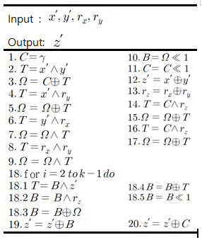
KRJ SA 마스킹 기법
Karroumi는 기존의 마스킹 변환의 번거로움과 연산량을 개선하기 위해 Secure Addition 마스킹 기법을 처음으로 제안
두 개의 불 마스킹된 데이터를 입력받아 불 마스킹 된 덧셈 결과를 출력
복잡도 5k+8의 연산 소요

Slide 10
제안 목적
ARX 기반 알고리즘 LEA, HIGHT, SIMONE, 그리고 SPECK이 해당 공격 기법에 취약한 것으로 밝혀짐
부채널 공격으로부터 안전성을 갖추기 위한 기법으로 마스킹 기법을 사용 할 수 있다.
8비트 프로세스 상에서 CHAM-64/128에 대한 전력 분석 공격 실험을 통하여 마스터 키 값을 획득 할 수 있음을 확인한다.
1차 전력 분석 공격에 안전하도록 마스킹 기법을 함께 제안

Slide 11
제안 CPA 공격 기법
홀수 라운드 연산
ROL 연산 후( ) 지점 공격
8비트씩 나누어 공격
RK에 우측부분에 8bit(RK8-15)만 추측값를 넣고 결과값 중 가장 상관계수 값이 높은 추측값를 라운드키의 우측 8bit로 선택
RK에 좌측부분에 8bit(RK0-7)만 추측값를 넣고 결과값 중 가장 상관계수 값이 높은 추측값를 라운드키의 좌측 8bit로 선택
획득한 라운드키값으로 마스터키값 획득
0 | 0 | 0 | 0 | 0 | 0 | 0 | 0
? | ? | ? | ? | ? | ? | ? | ?
? | ? | ? | ? | ? | ? | ? | ?
0 | 0 | 0 | 0 | 0 | 0 | 0 | 0
? | ? | ? | ? | ? | ? | ? | ?
? | ? | ? | ? | ? | ? | ? | ?
? | ? | ? | ? | ? | ? | ? | ?
? | ? | ? | ? | ? | ? | ? | ?

Slide 12
제안 CPA 공격 기법
짝수 라운드 연산
RK8-15는 지점을 공격, RK0-7은 지점을 공격한다.
8비트씩 나누어 공격
먼저 RK8-15만 추측 값를 넣고 결과값 중 가장 상관계수 값이 높은 추측 값를 라운드키의 우측 8bit로 선택
앞부분에서 구한 RK8-15값과 RK0-7에 추측 값를 넣고 결과값 중 가장 상관계수 값이 높은 추측 값를 라운드키의 좌측 8bit로 선택
획득한 라운드 키값으로 마스터키 값 획득
0 | 0 | 0 | 0 | 0 | 0 | 0 | 0
? | ? | ? | ? | ? | ? | ? | ?
? | ? | ? | ? | ? | ? | ? | ?
? | ? | ? | ? | ? | ? | ? | ?
? | ? | ? | ? | ? | ? | ? | ?
? | ? | ? | ? | ? | ? | ? | ?
? | ? | ? | ? | ? | ? | ? | ?
? | ? | ? | ? | ? | ? | ? | ?

Slide 13
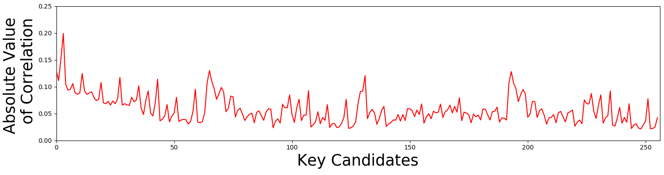
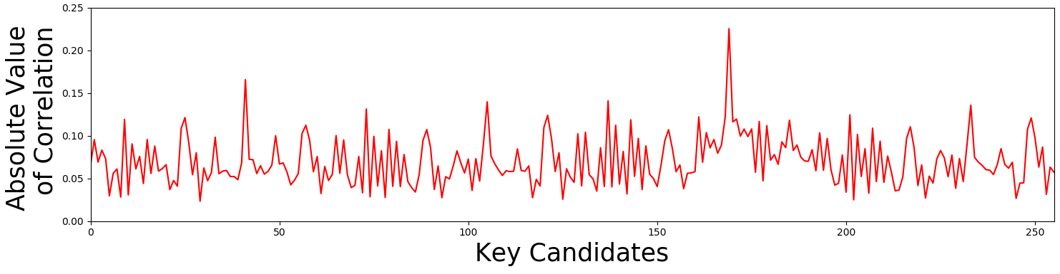
실험 결과
8bit 프로세서에서 돌아가는 CHAM-64/128 대상
1~8라운드까지의 파형을 5,000개 수집
1라운드연산에서 공격을 통해 나오는 가장 높은 상관관계를 가지는 좌측과 우측의 8bit 값은 (0x03, 0xA9) (0x03A9)
이 라운드키 값을 통해 사용된 마스터키 값의 일부인 (0x2B7E)을 알아냄
동일한 방법으로 나머지 라운드에서도 올바른 마스터키 값을 알아내어 공격에 성공
1~8라운드의 전력파형과 입력 값을 알고 있는 경우 5분 이내에 모든 비밀 키를 찾을 수 있었다.

Slide 14
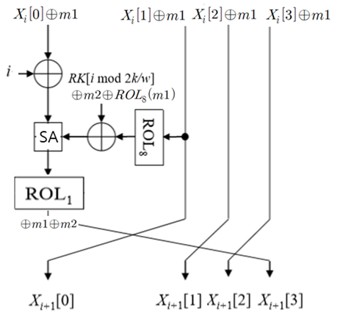
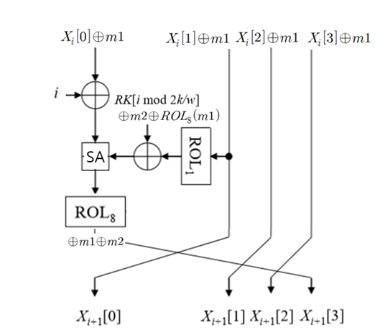
제안 마스킹 적용 기법
입·출력 마스크 값을 동일하게 유지한다.
마스크 값은 16비트의 난수를 2개를 사용 하며
효율성을 높이기 위해 모듈러 덧셈에 변환 기법 적용을 제외한 부분은 동일한 구조
불-산술 마스킹 변환, 덧셈, 산술-불 마스킹 변환 연산을 동시에 수행 할 수 있는 기법 중 KRJ 기법을 사용
1

Slide 15
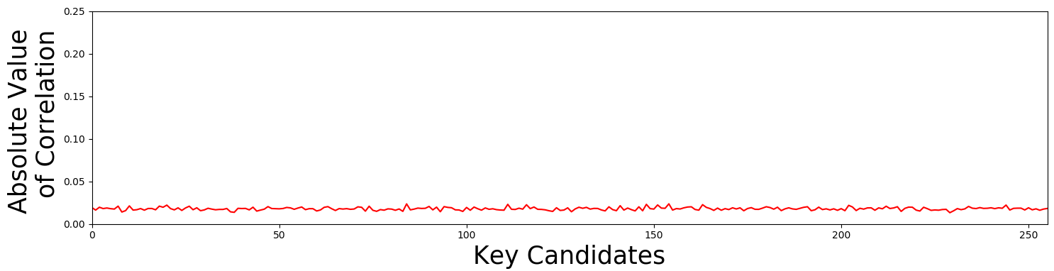
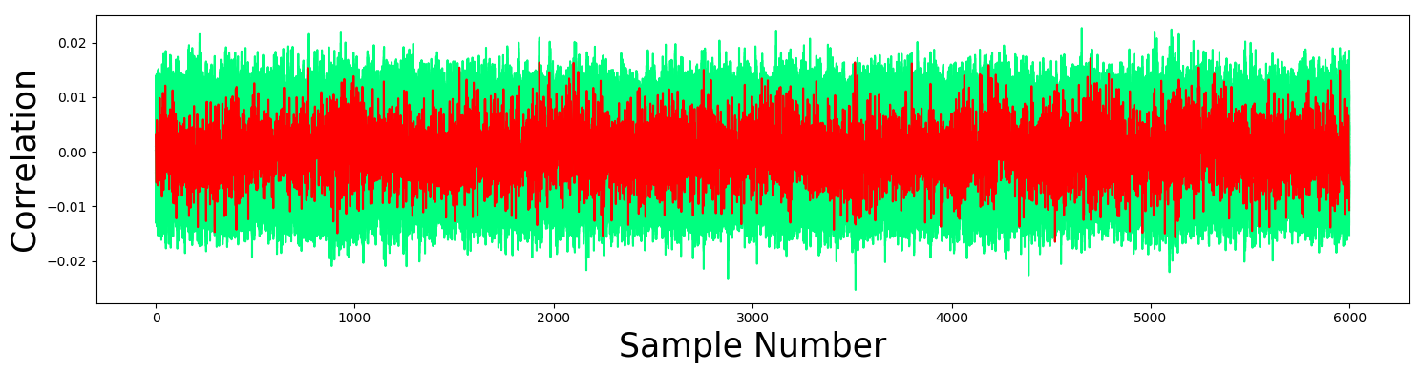
검증
제안 기법의 검증을 위해 동일한 환경에 공격을 시도
추측 값들에 대하여 전반적으로 낮은 상관계수값이 나옴
실제 값에 대한 상관관계가 드러나지 않아 안전한 마스킹이 적용됨을 확인함

